Slide 1


Programmi di formazione professionale e civico-linguistica all’estero
Webinar Foncoop Avviso 68 Speciale – SkillRoute
12 marzo 2026
DIREZIONE GENERALE PER LE POLITICHE MIGRATORIE E PER L’INSERIMENTO SOCIALE E LAVORATIVO DEI MIGRANTI
www.lavoro.gov.it – www.integrazionemigranti.gov.it

Slide 2
Il Quadro Normativo

Slide 3






Le procedure di ingresso per motivi di lavoro
Nei limiti delle quote
Articolo 22 TUI
Lavoro subordinato a tempo indeterminato e determinato
Articolo 24 TUI
Lavoro stagionale
Extra quota
Articolo 23 TUI
Corsi di formazione professionale e civico linguistica nei Paesi di origine
Articolo 27, co.1, TUI
Ingresso e soggiorno per casi particolari*
Articolo 26 TUI
Ingresso e soggiorno per lavoro autonomo
Articolo 27-quaterTUI
Ingresso e soggiorno per lavoratori altamente qualificati
* Docenti, professori universitari - interpreti e traduttori, infermieri, artisti, appalto
Tra i permessi rilasciati al di fuori delle quote si annoverano anche il permesso per ricerca scientifica, per vacanze-lavoro, ICT, per tirocinio.
Notes:
.

Slide 4
Obiettivi e procedura (artt. 5, 5-bis, 22 e 23 TUI) Programmi di formazione professionale e civico-linguistica all’estero
Richiesta nominativa nulla osta (datori di lavoro italiani o stranieri legalmente residenti in Italia)
Rilascio Nulla Osta da parte della Prefettura
Rilascio visto d'ingresso (Rappresentanza Diplomatico-Consolare italiana nel Paese di Origine)
- Inserimento lavorativo mirato nei settori produttivi italiani che operano all’interno dello Stato
- Inserimento lavorativo mirato nei settori produttivi italiani che operano nei Paesi di origine
- Sviluppo delle attività produttive o imprenditoriali autonome nei Paesi di origine
Procedura ex art. 22 TUI
Asseverazione
Non occorre conferma della volontà di assumere il lavoratore
Non occorre LMT
Domanda presentata entro 12 mesi dalla conclusione del corso
Rilascio entro 90 giorni
Rilascio del
Permesso di soggiorno (Questura)
Al di fuori delle quote per chi ha frequentato programmi di formazione all’estero
Silenzio/assenso entro 30 giorni
Controlli successivi a campione Ispettorato del lavoro
Stipula
Contratto di soggiorno tra il datore di lavoro e il lavoratore straniero
- Entro 15 giorni dall’ingresso
- Attività lavorativa nelle more

Slide 5
Le principali novità per i programmi di formazione professionale e civico-linguistica all’estero
Estensione del termine entro il quale è possibile richiedere il visto d’ingresso da 6 a 12 mesi
(misura introdotta in via sperimentale fino al 2027)
Iscrizione dei lavoratori formati all’estero al Sistema Informativo per l’Inclusione Sociale e Lavorativa (SIISL)
Esclusione della conferma da parte del datore di lavoro della volontà di assumere il lavoratore
Riduzione da 60 a 30 giorni del termine massimo per il rilascio del nulla osta

Slide 6
Formazione nei Paesi di origine

Slide 7







Le Linee-guida adottate dal MLPS
Definizioni
Finalità
Soggetti coinvolti
Contenuti essenziali
Modalità di attuazione
Requisiti
Ambito territoriale
Criteri di valutazione

Slide 8

I requisiti per la predisposizione dei programmi
Rappresentazione del fabbisogno
Modalità di selezione dei destinatari
Descrizione dettagliata del percorso formativo comprensivo dei contenuti essenziali
Indicazione del soggetto attuatore
Indicazione risorse strumentali e disponibilità sedi operative
Modalità di coordinamento con Istituzioni e soggetti pubblici/privati locali
Fonti di finanziamento

Slide 9



I soggetti coinvolti
Soggetti proponenti (in forma singola o di partenariato)
Regioni e PA e loro enti strumentali;
Enti locali, loro unioni e consorzi;
Organizzazioni nazionali dei datori di lavoro e dei lavoratori;
Organismi paritetici ed enti bilaterali;
Organizzazioni internazionali ed intergovernative;
Organizzazioni della società civile e soggetti senza finalità di lucro iscritti all’Elenco dall’AICS;
Associazioni e altri soggetti iscritti al Registro delle associazioni e degli enti che svolgono attività a favore degli immigrati;
Enti del terzo Settore iscritti al RUNTS;
Operatori pubblici e privati accreditati per i SL;
Organismi accreditati dalle Regioni/PA per attività di FP e SL;
Università e Istituti di ricerca; ITS Academy;
Centri Provinciali per l’Istruzione degli adulti (CPIA)
Criteri preferenziali:
Coinvolgimento, in qualità di capofila o partner, dei soggetti indicati alle lettere c), d) ed l);
adesione delle Rappresentanze diplomatiche italiane, presenti nei paesi in cui si prevede la realizzazione dei progetti formativi;
Coinvolgimento, in qualità di soggetto aderente, di uno o più soggetti pubblici e/o privati, operativi nel paese di realizzazione dei programmi formativi.

Slide 10





I contenuti essenziali del percorso formativo
Contenuti del percorso formativo
Formazione professionale
in coerenza con l’Atlante del Lavoro e delle Qualificazioni
(il monte ore varia in relazione al profilo da formare)
Elementi di salute e sicurezza sui luoghi di lavoro
(almeno 4 ore. Non assolve l’obbligo formativo in capo al datore di lavoro)
Orientamento, potenziamento competenze trasversali, supporto alla ricerca di lavoro
Formazione linguistica
per il conseguimento almeno del livello A1 (100 ore)
Elementi di educazione civica e cittadinanza
(almeno 10 ore)

Slide 11

L’approvazione delle proposte progettuali
I programmi di formazione professionale e civico-linguistica dovranno essere avviati e realizzati nel territorio di uno o più Paesi terzi (non UE)
La valutazione delle proposte progettuali è in capo all’apposita Commissione interministeriale convocata periodicamente dalla Direzione Generale per le Politiche Migratorie e per l’inserimento sociale e lavorativo dei migranti del MLPS
Presentazione della proposta progettuale
Istruttoria formale
Valutazione di merito della Commissione
Entro i termini del procedimento amministrativo (max 30 giorni), al netto di eventuali richieste di integrazione

Slide 12

La presentazione delle proposte progettuali
Il 3 luglio 2024 è stato adottato ufficialmente l’applicativo “Piattaforma Ingressi Formati all’Estero” (PIF), accessibile al portale Servizi Lavoro al link https://servizi.lavoro.gov.it.
Le richieste di approvazione dei programmi di formazione dovranno, pertanto, essere presentate attraverso l’applicativo accedendo con SPID o CIE.
Per operare come utente con ruolo “Soggetto Proponente” è necessario che l’utente sia censito su Servizi Lavoro e che al profilo sia associata la società\ente di cui è referente
Piattaforma
Ingressi Formati all’estero
Soggetto Proponente
Scarica il Manuale utente

Slide 13
Focus: la “Piattaforma Ingressi Formati all’Estero” (PIF)
L’applicativo “Piattaforma Ingressi Formati all’Estero” (PIF) consentirà a ciascun soggetto proponente di inserire, ricercare e gestire un programma formativo. In particolare, in fase di inserimento di un programma formativo, l’utente potrà compilare, in sequenza, le seguenti schede:
Scheda anagrafica del soggetto proponente
Deve riportare i dati del Rappresentante Legale e, se diverso, anche del Referente per la proposta progettuale
Scheda anagrafica del/dei partner
Descrizione del Progetto
Deve riportare: analisi di contesto, obiettivi, rete attivata, articolazione attività e proposta formativa, risultati attesi, monitoraggio, risorse umane e strumentali, fonti di finanziamento, cronoprogramma attività
è richiesta la compilazione di una scheda per ciascun partner

Slide 14
Focus: la “Piattaforma Ingressi Formati all’Estero” (PIF)
E di caricare la seguente documentazione:
Dichiarazione di adesione della Rappresentanza Diplomatica
Da compilare su carta intestata della Rappresentanza Diplomatica (l’adesione non è obbligatoria, ma costituisce criterio preferenziale in sede di valutazione del programma)
Dichiarazione di soggetto aderente
Generata a sistema, formalizza l’impegno del Soggetto Aderente alla realizzazione e condivisone delle finalità e degli obiettivi dell'iniziativa, senza la titolarità di attività specifiche.
Richiesta di approvazione del programma formativo
Generata a sistema, deve essere firmata digitalmente dal Rappresentante Legale

Slide 15
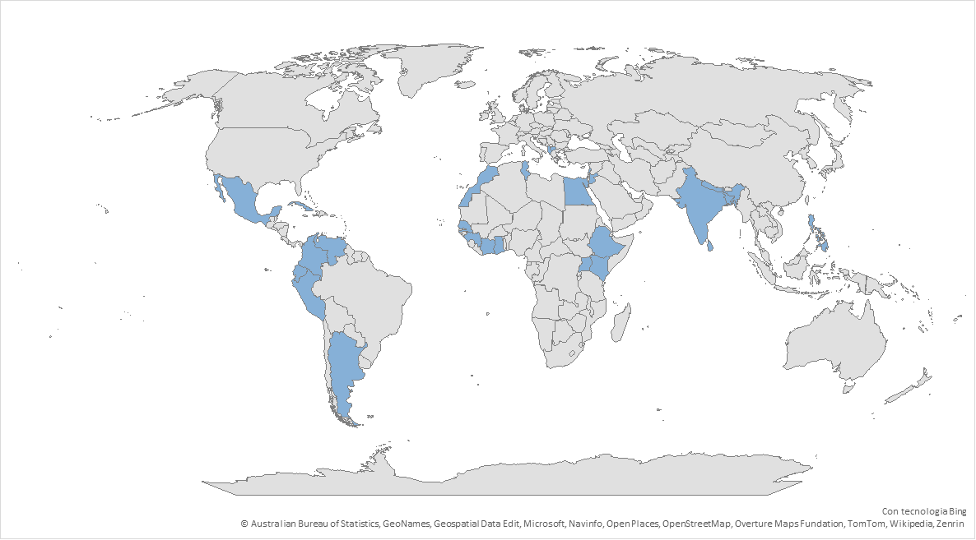




I progetti di formazione approvati: qualche dato
27 Paesi Terzi coinvolti
Tunisia principale paese di interesse con 22 progetti
92 il numero dei progetti approvati
Principale settore di intervento è ‘Impiantistica e meccanica’, seguito da ‘Costruzioni e edilizia’, ‘Logistica e Trasporti’ e ‘Servizi turistici’
8.138 il numero dei lavoratori stranieri coinvolti nei percorsi di formazione
di cui 2.544 già formati
Notes:
I progetti approvati finora intervengono in 27 Paesi: Albania, Argentina, Bangladesh, Colombia, Costa d’Avorio, Cuba, Ecuador, Egitto, Etiopia, Filippine, Ghana, Giordania, Guinea Conakry, India, Kenya, Libano, Marocco, Messico, Nepal, Perù, Repubblica Dominicana, Repubblica della Macedonia del Nord, Senegal, Sri Lanka, Tunisia, Uganda e Venezuela - con una netta prevalenza del Continente Africano - per formare complessivamente 8.138 lavoratori.

Slide 16
Grazie per l’attenzione!
www.lavoro.gov.it
www.integrazionemigranti.gov.it
DGImmigrazioneDiv3@lavoro.gov.it
programmi.art23@lavoro.gov.it
Ministero del Lavoro e delle Politiche Sociali
Dipartimento per le Politiche Sociali, del Terzo Settore e Migratorie
Direzione Generale per le Politiche Migratorie e per l’inserimento sociale e lavorativo dei migranti

